Slide 1
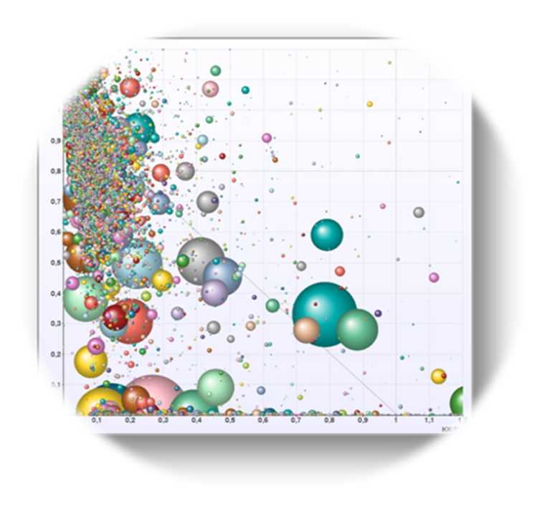
Huddinge kommun
Näringslivsanalys
2008-2013
Anna Löfmarck Håkan Wolgast Juni 2015

Slide 2
Ambition med näringslivsanalysen
Dokumentera utvecklingen det gäller tillväxt, konkurrenskraft, sysselsättning och antal företag i olika branscher, storleksklasser och ålderskategorier. Vilka är styrkorna och svagheterna i kommunens näringsliv?
Ge en gemensam syn och bra faktaunderlag till politiker, samverkansgrupper och andra beslutsfattare
Ge möjlighet till beslut och prioriteringar för att stödja näringslivets utveckling
Kunna följa upp det operativa arbetet – har vi nått resultat ute hos företagen?
Underlag till en aktiv handlingsplan som stödjer och utvecklar näringslivet

Slide 3
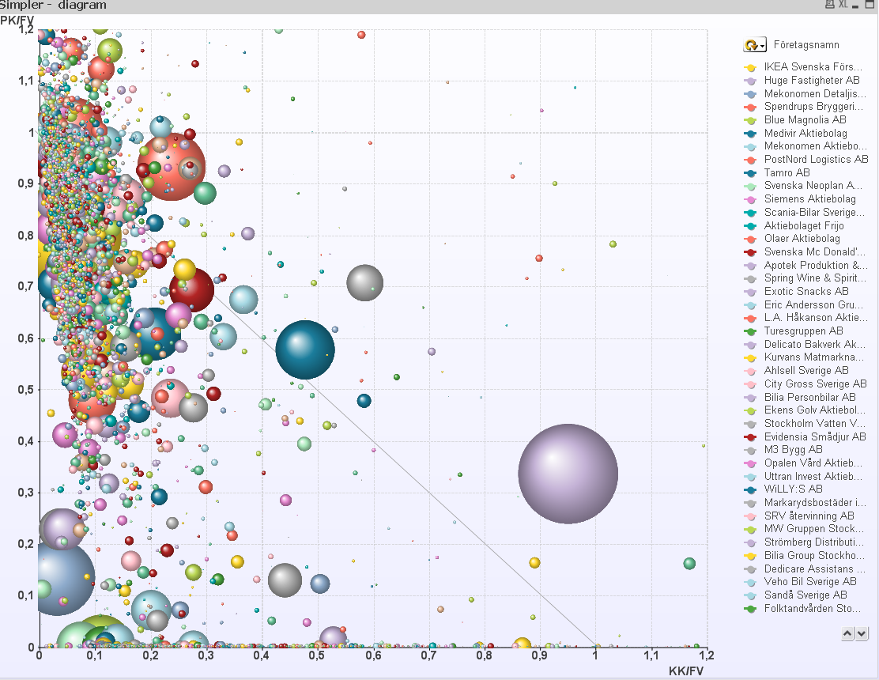
Alla 4182 företag i Huddinge kommun 2013
IKEA

Slide 4
Simplerdiagrammet
Personal
Personalkostnad
Förädlingsvärde
Inköp av
varor och
tjänster
Försäljning
1,0
Förädlingsvärde
0,8
Låg effektivitet
Kapital
0,6
Vad ska Förädlingsvärdet räcka till?
0,4
Hög effektivitet
0,2
Personal-
kostnad
Kapital-
kostnad
0
0
0,2
0,4
0,6
0,8
1,0
+
Kapitalkostnad
Ersättning
till lån-
givare
Ersättning
till aktieägare
Förädlingsvärde

Slide 5
Alla 4182 företag i Huddinge kommun 2013
Spendrups
IKEA
Medivir
Huge Fastigheter
Mekonomen Detaljist
Mekonomen AB

Slide 6
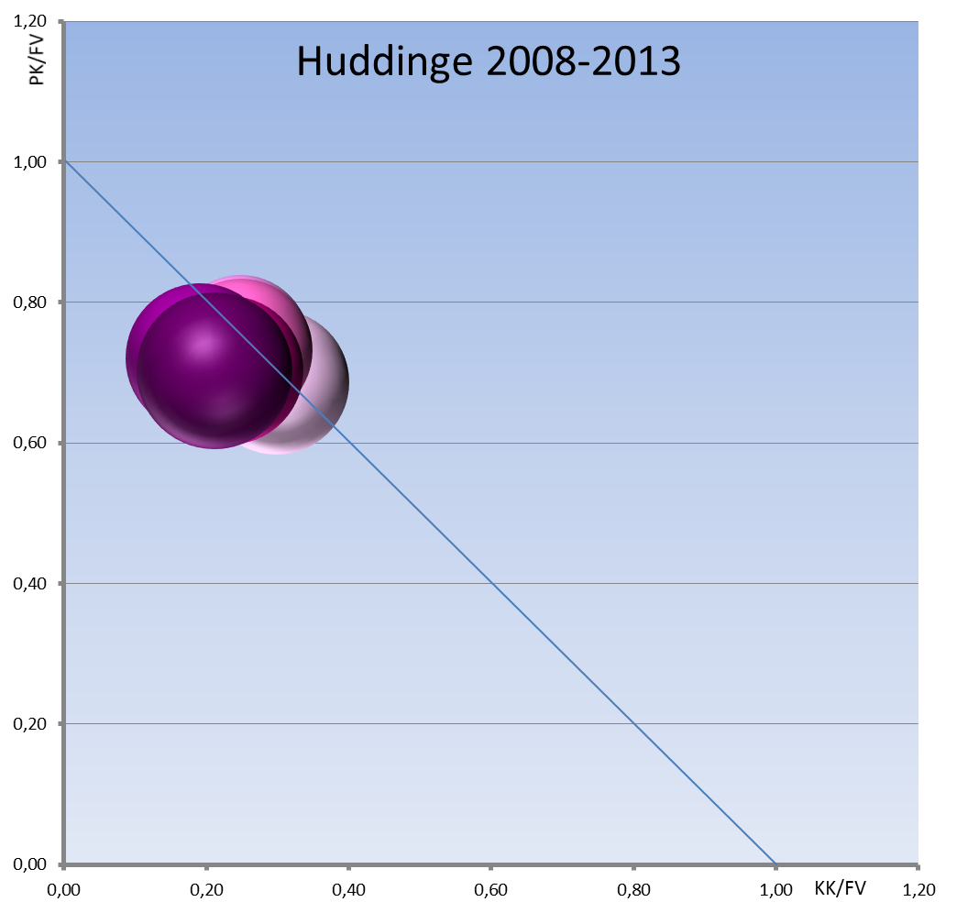
Tillväxt i förädlingsvärde: +16%
Tillväxt i anställda: +11%
Tillväxt i antal företag: +40%
Sverige växer under 2008-2013;
  Förädlingsvärde +7%
  Anställda +5%
  Företag +32%

Slide 7
Benchmark

Slide 8
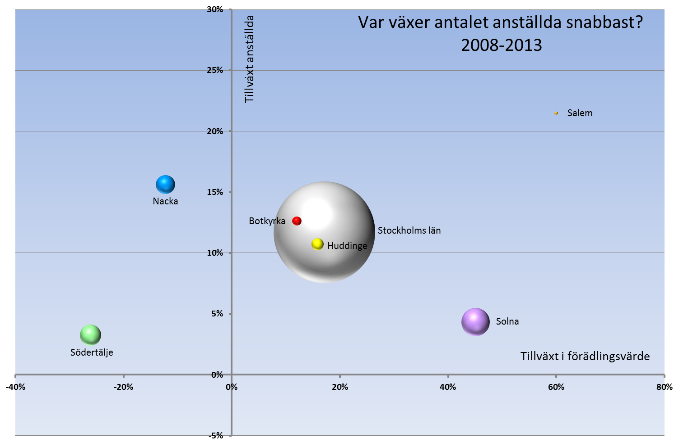
Huddinge har bra tillväxt i förädlingsvärde och i antal anställda, Botkyrka ökar snabbare i jobb och Salem ökar snabbare i bägge dimensionerna.
Sverige växer 2008-2013: i antal anställda med +5%, i förädlingsvärde med +7%

Slide 9
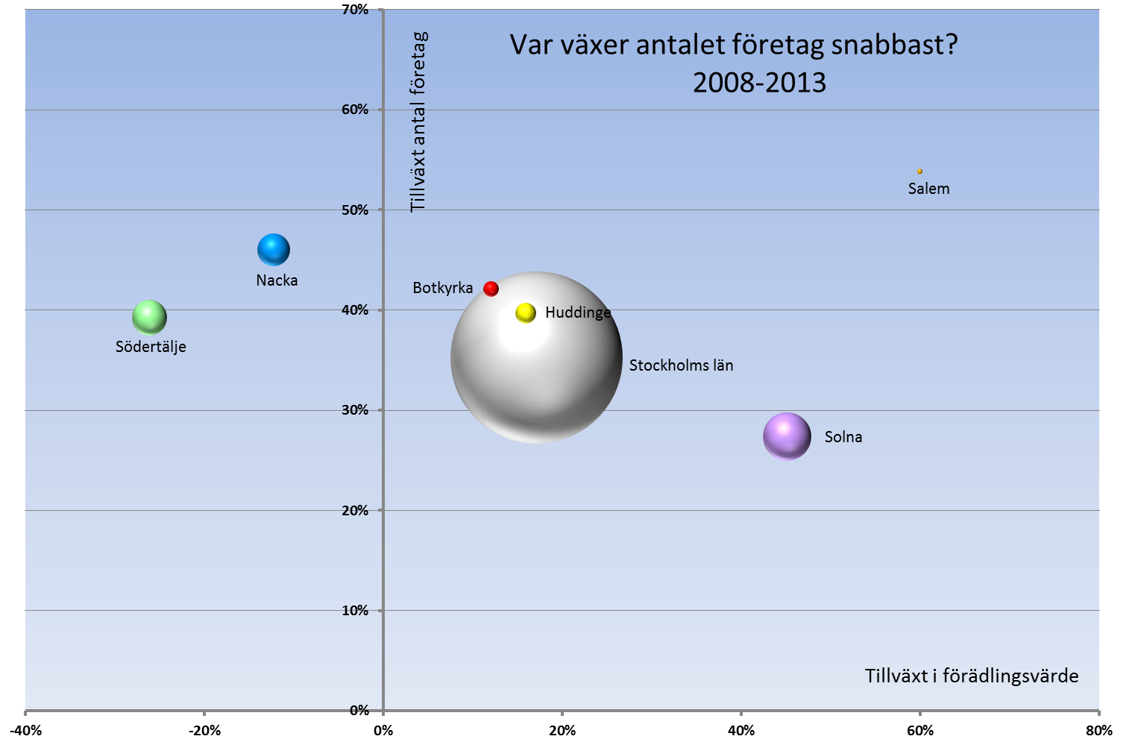
Huddinge har bra tillväxt i antal företag, liksom de övriga Stockholmsnära kommunerna. Salem, Nacka och Botkyrka ligger något högre.
Sverige har företagstillväxt på 32% under perioden

Slide 10
storleksklasser

Slide 11
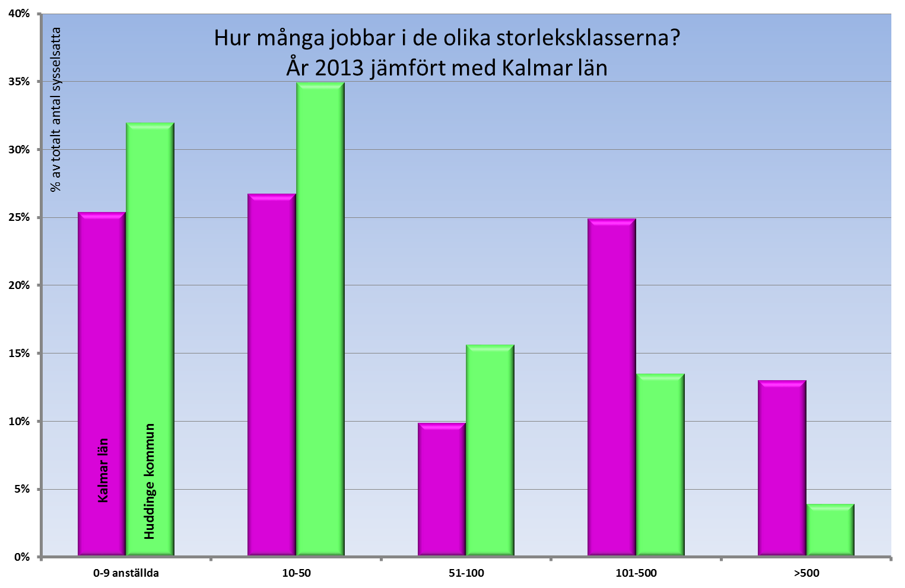
Jämfört med ett medelsvenskt län arbetar väsentligt fler i de mindre storleksklassen.

Slide 12
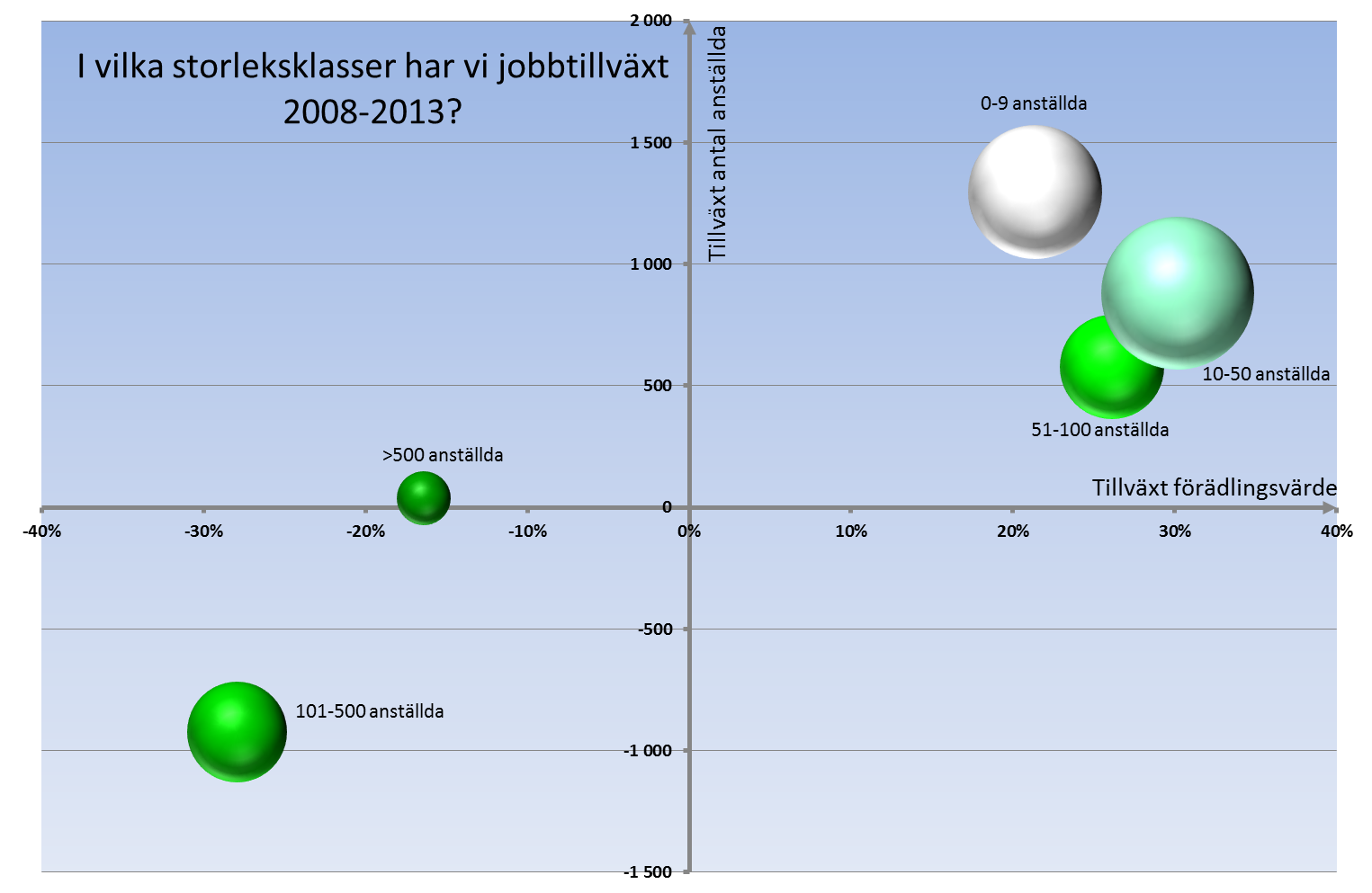
Starkast tillväxt i anställda för de minsta företagen
Mellanstora företag växer också bra
101-500 anställda tappar anställda

Slide 13
Företagsålder

Slide 14
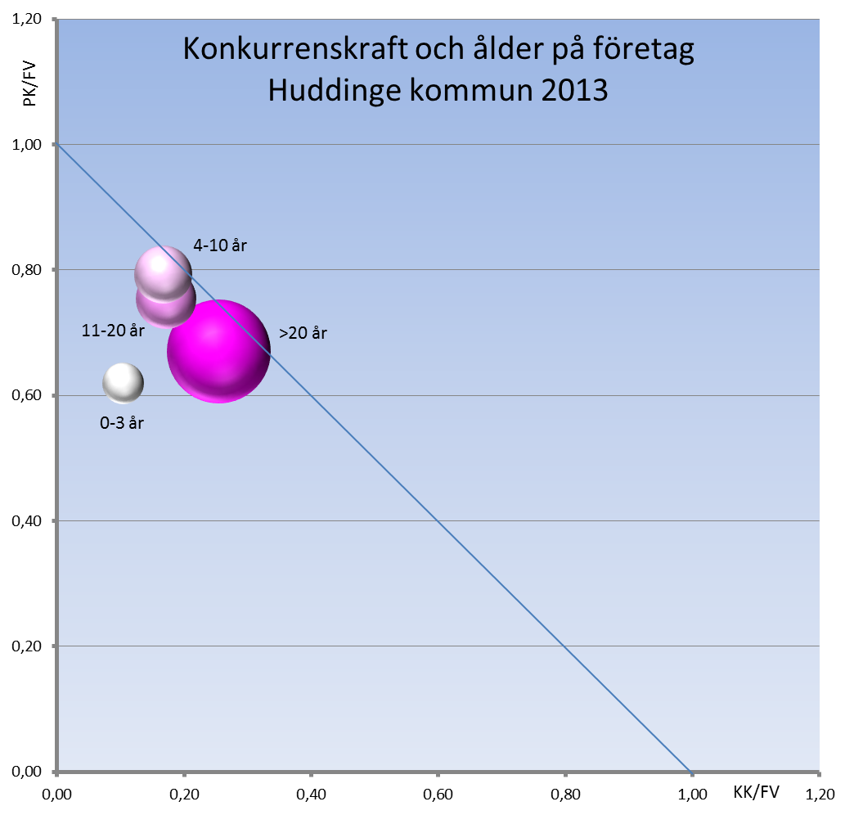
Nya företag har bäst konkurrenskraft
Övriga ålderskategorier går också bra.
De äldre företagen genererar visserligen mer värde och sysselsättning än yngre företag, men de yngre bidrar ovanligt mycket i Huddinge.

Slide 15
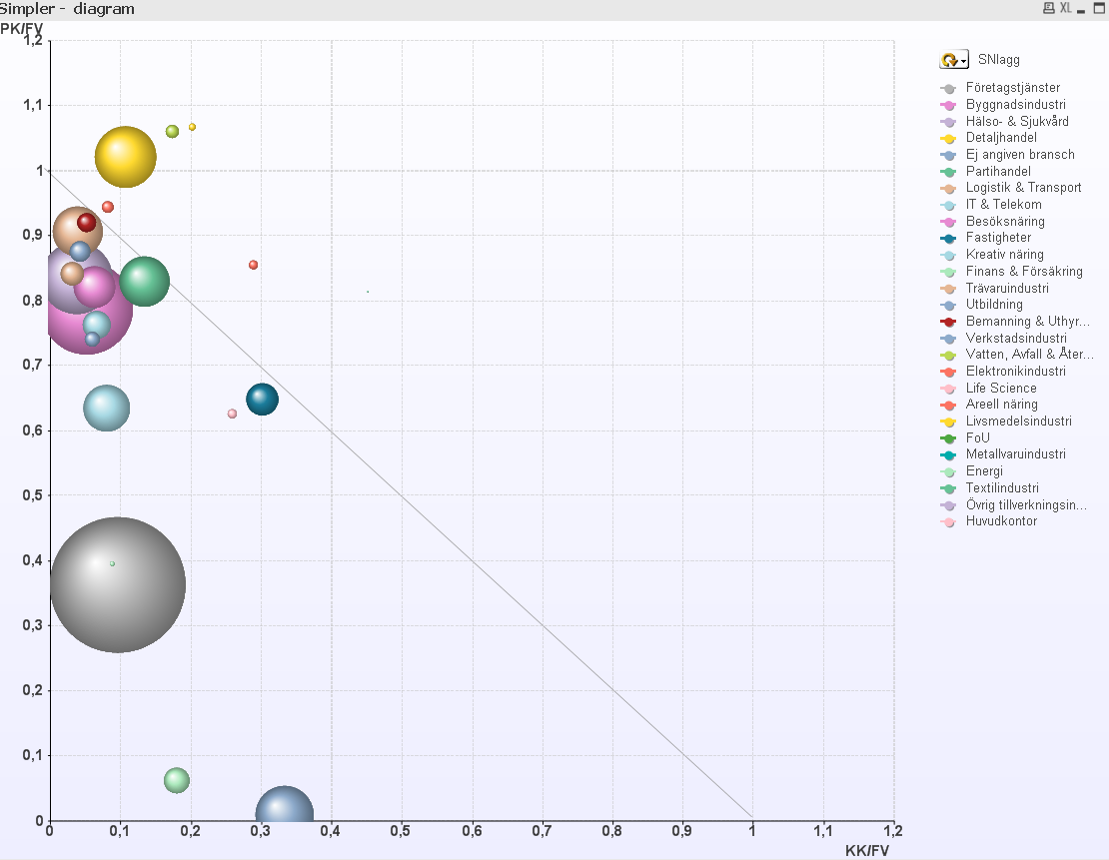
Nystartade företag 0-3 år gamla per bransch
Detaljhandel
Största branscherna bland nystartare är Företagstjänster, Bygg, Hälso- och sjukvård och Detaljhandel
God konkurrenskraft hos nystartade företag inom de flesta nystartsbranscherna.
Hälso- och sjukvård
Bygg
Företagstjänster

Slide 16
branscher

Slide 17
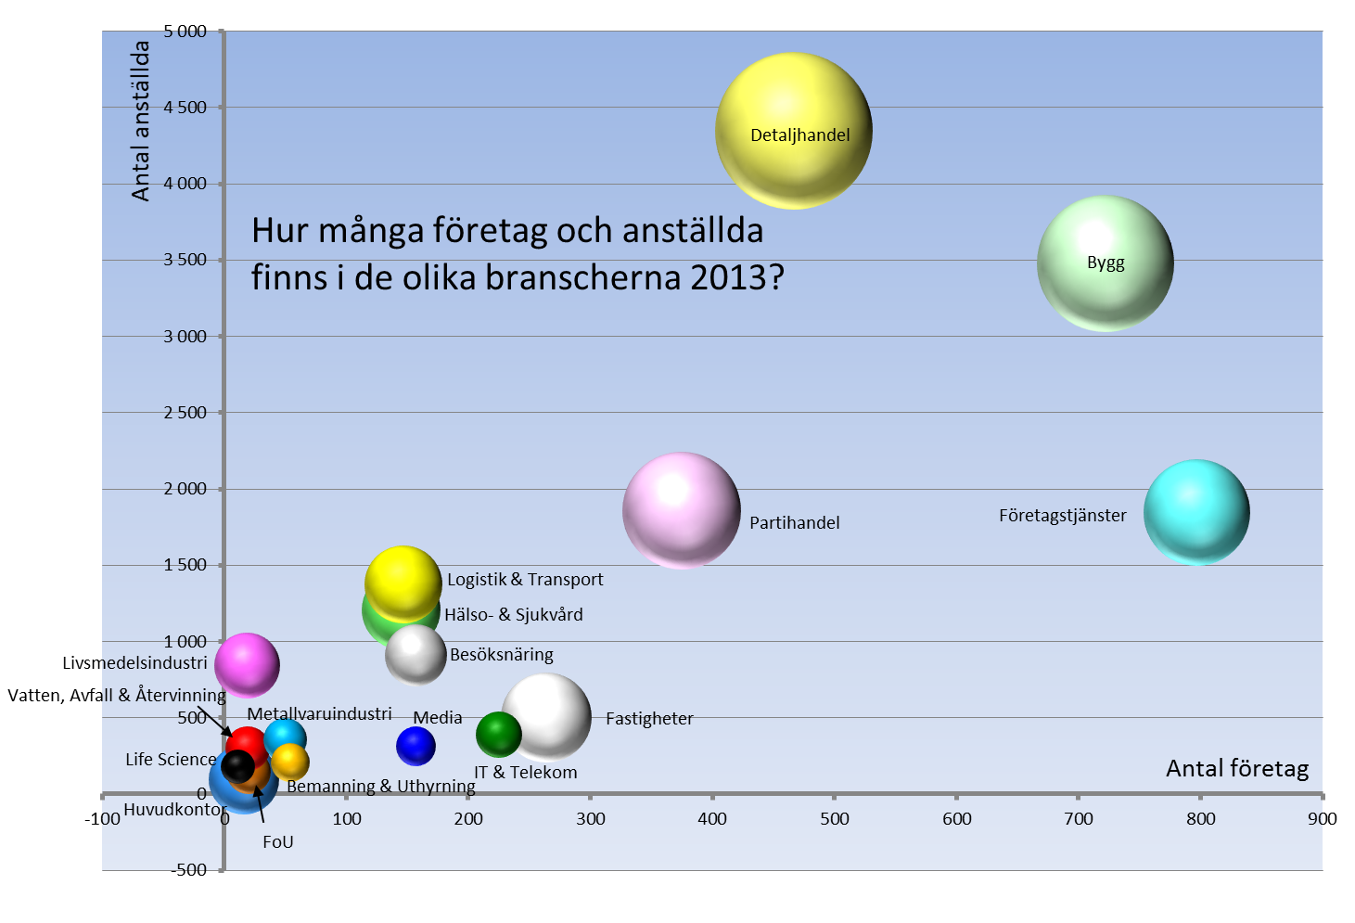
Flest anställda arbetar inom Detaljhandel och Bygg
Företagstjänster och Bygg har flest företag.

Slide 18
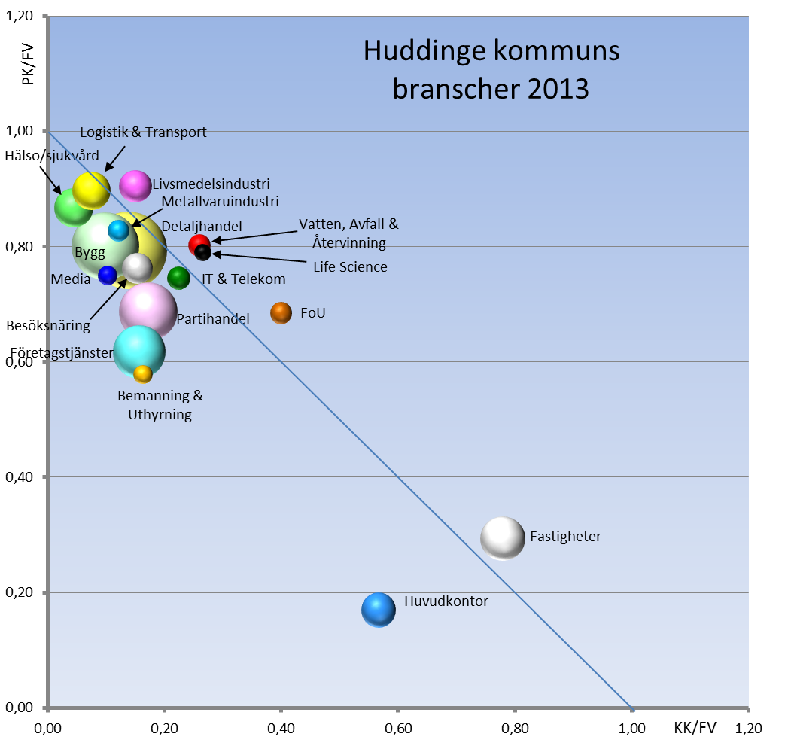
God konkurrenskraft hos flertalet branscher, något svagare för bland annat Livsmedelsindustri och Life Science

Slide 19
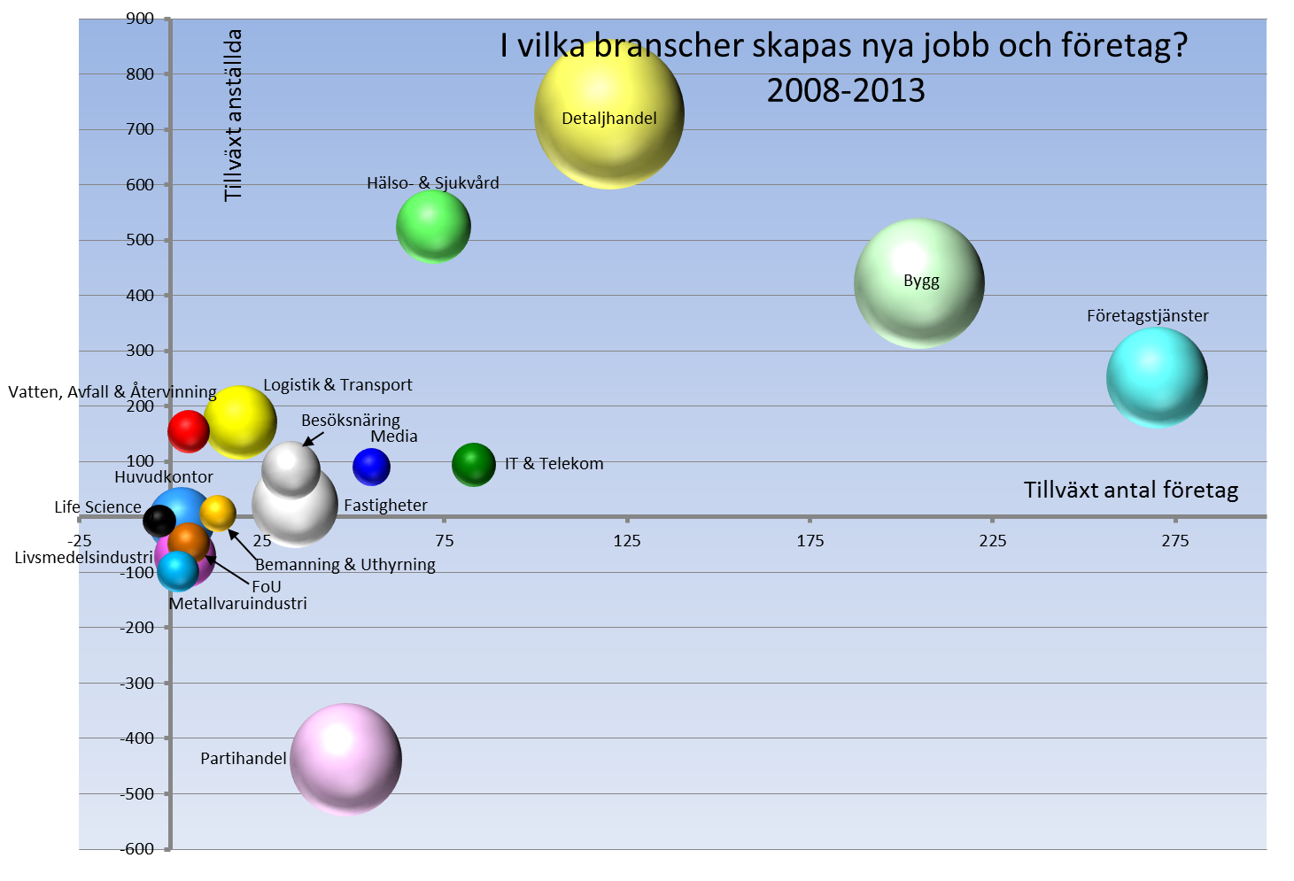
Flest nya jobb skapas inom Detaljhandeln Hälso- och sjukvård (delvis privatisering) och Byggnadsindustri.
Flest nya företag startas inom Företagstjänster och Bygg.

Slide 20
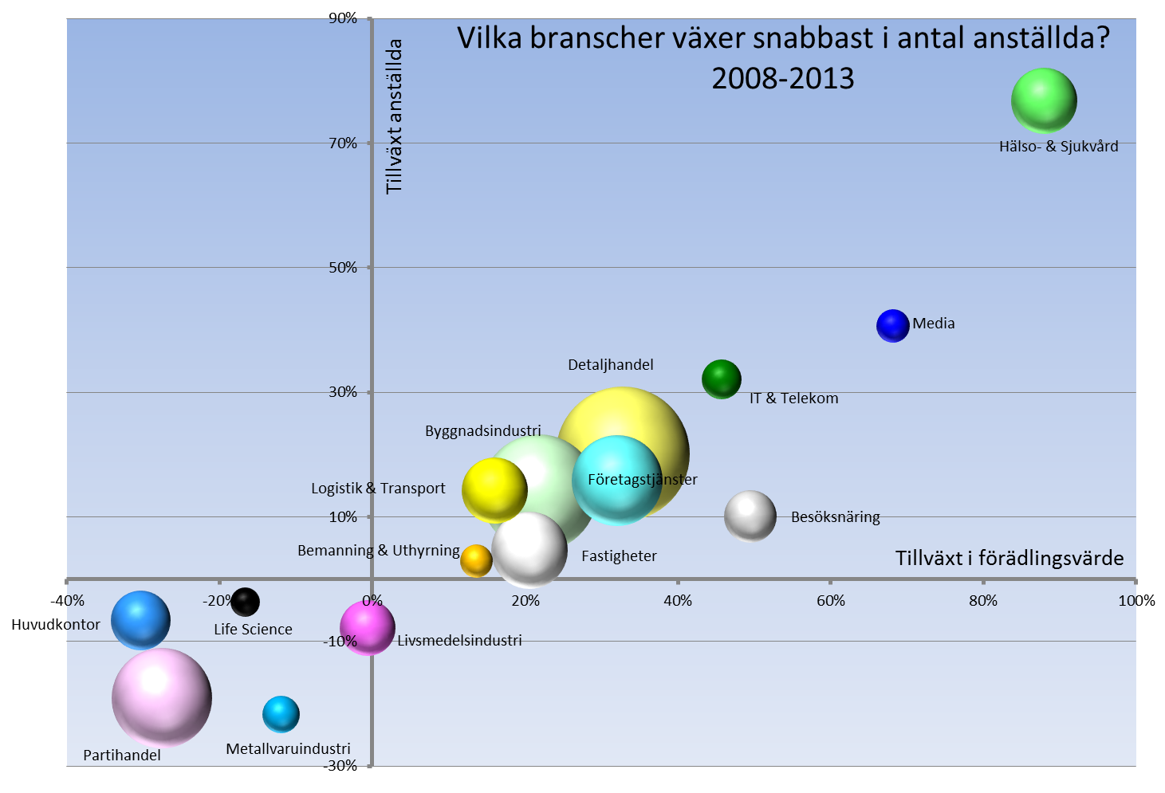
Starkast relativ tillväxt för Hälso & Sjukvård (delvis privatisering), Media samt IT & Telekom.
Partihandel, Metallvaruindustri, Livsmedelsindustri och Life Science minskar.

Slide 21
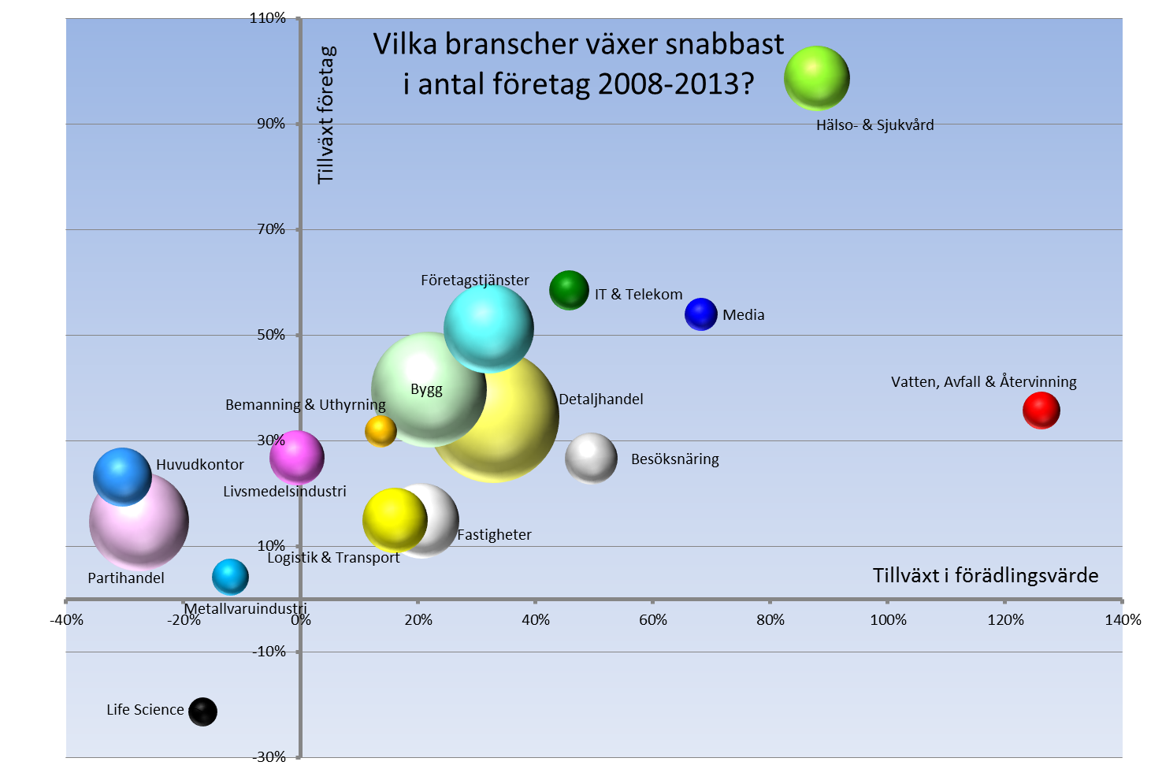
Snabb företagstillväxt inom Hälso- sjukvård, IT&Telekom, Media och Företagstjänster.
Snabb företagstillväxt även inom Bygg och Detaljhandel.

Slide 22
Branschbalans
Branscher som är basen för näringslivet
Branscher som stödjer den tillverkande sektorn
Branscher som mest är beroende på hur
många som bor i kommunen

Slide 23
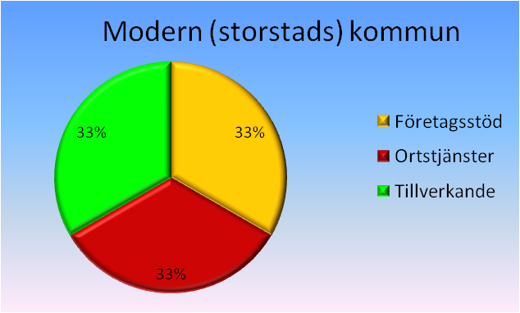
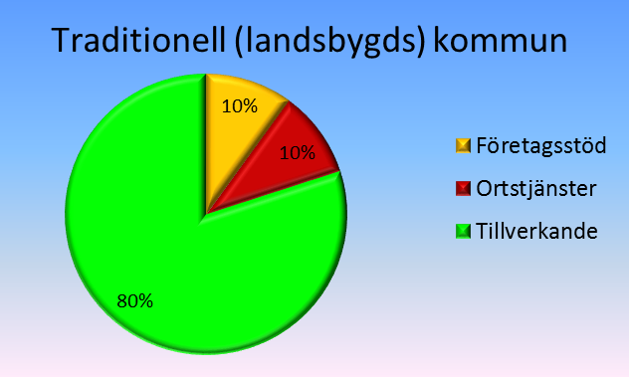
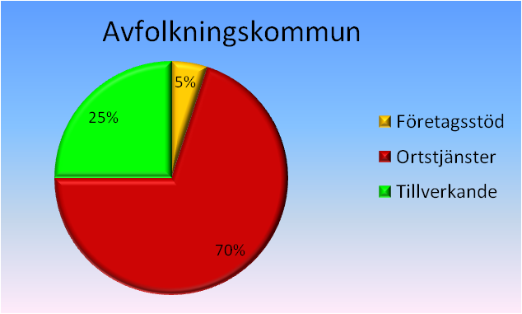
Olika branschbalans, fördelning av Sysselsättning

Slide 24
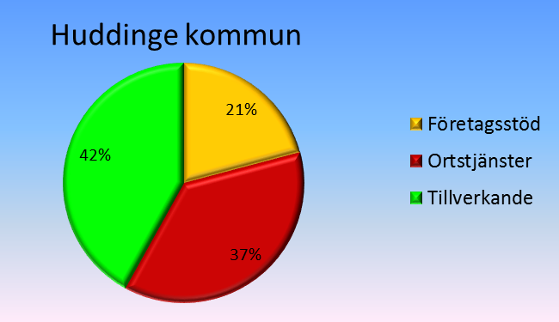
Olika branschbalans, fördelning av Sysselsättning (IKEA i tillverkande sektor)

Slide 25
arbetsmarknadsdata

Slide 26
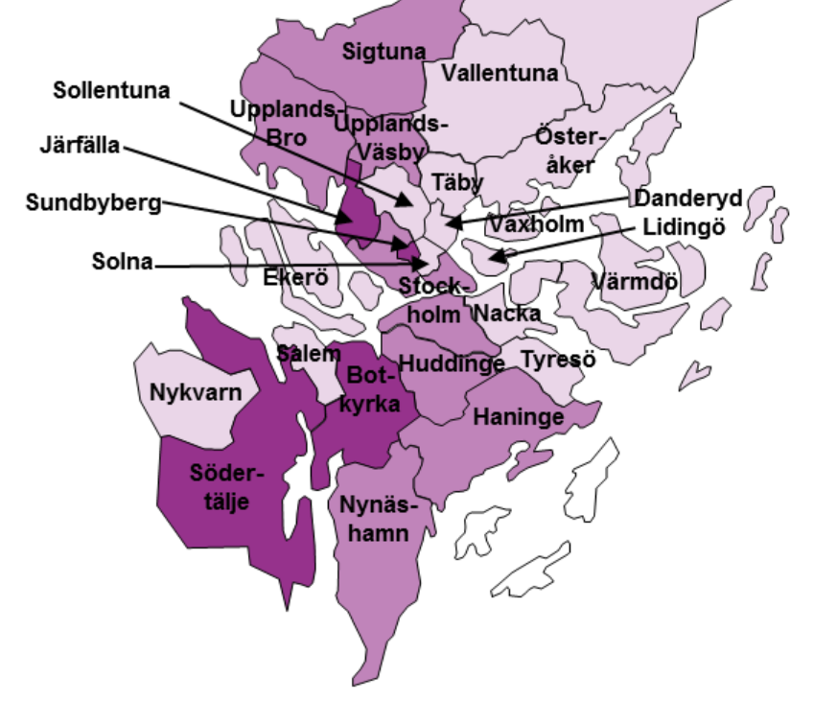
Vi försöker fånga
arbetsmarknaderna i
de kommuner som
angränsar till Huddinge;
- Stockholm
- Botkyrka
- Haninge
- Tyresö

Slide 27
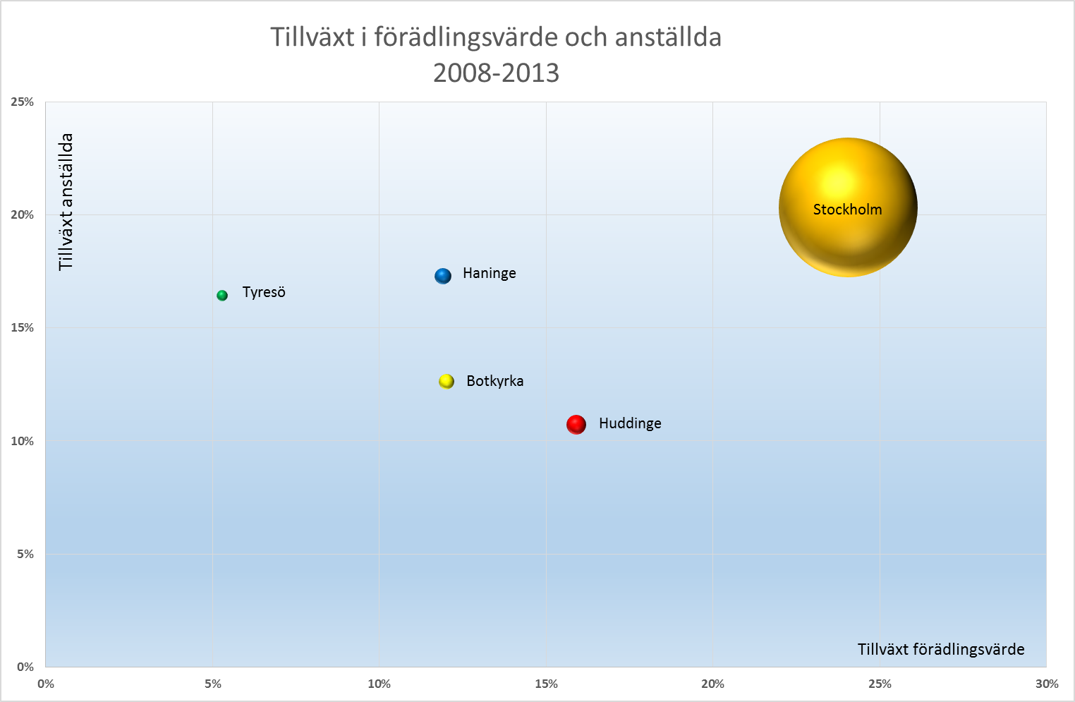
Huddinge växer näst bäst i förädlingsvärde men sämst i antal anställda
Tillväxt i förädlingsvärde leder oftast till tillväxt i anställda men någon fördröjning kan ske – först tillväxt i förädlingsvärde sedan anställer man.

Slide 28
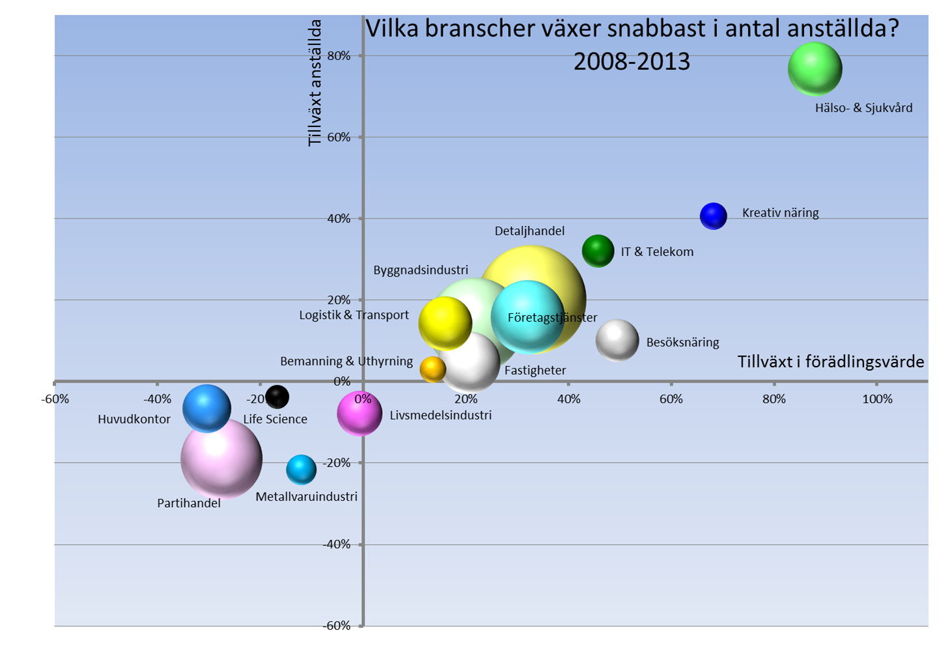
Vi ser att det finns ett samband mellan tillväxt i förädlingsvärde och tillväxt i anställda – oftast linjärt.
Några branscher avviker från denna linje – Besöksnäring och i viss mån Företagstjänster. Dessa branscher brukar vara jobbskapande

Slide 29
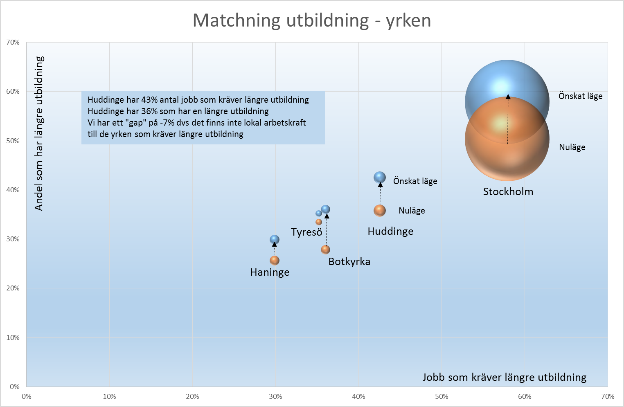
Högsta utbildningsnivån i Stockholm följt av Huddinge
Högsta andel med yrken som kräver längre utbildning i Stockholm följt av Huddinge
Största gapen mellan utbildningsnivå och yrken finns i Stockholm, Huddinge och Botkyrka

Slide 30
In- och utpendling i Huddinge kommun
Huddinge är i hög grad beroende av infrastruktur –
att arbetskraften kan pendla in- och ut ur kommunen

Slide 31
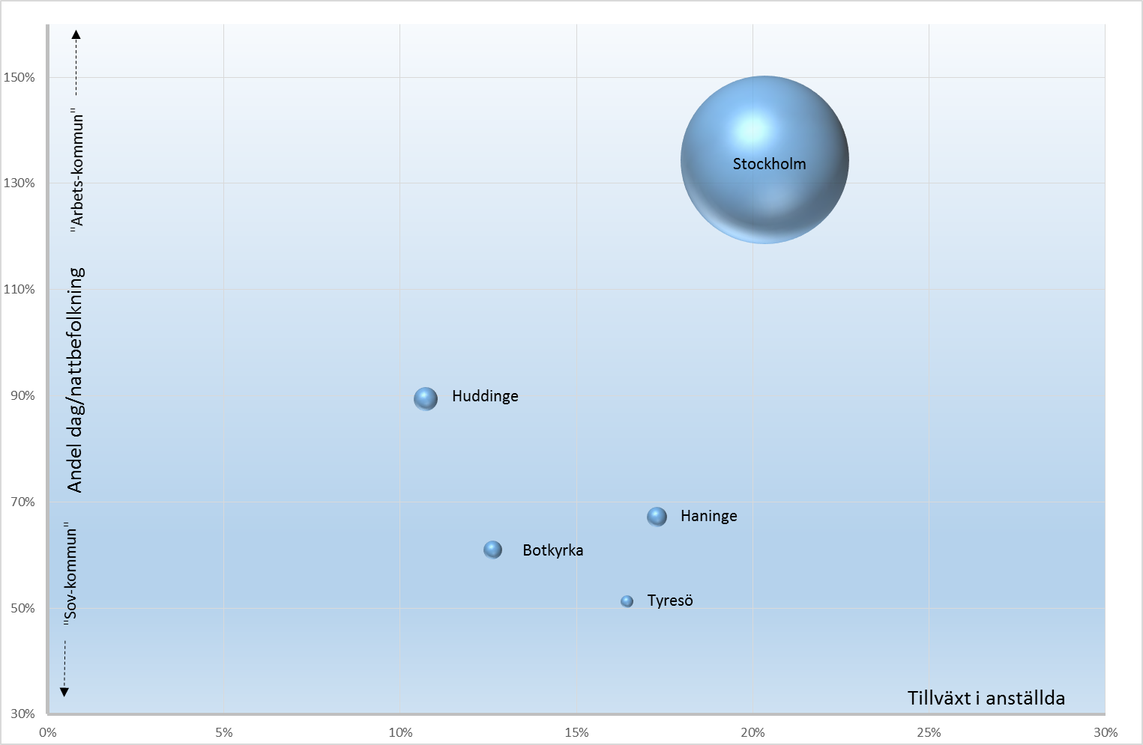
Stockholm ökar sin befolkning under dagtid med ca +35%
Övriga kommuner minskar – i Tyresö är man -50% av nattbefolkningen under dagtid, i Huddinge -10%

Slide 32
Alla 4182 företag i Huddinge kommun 2013
Bra konkurrenskraft och bra tillväxt i förädlingsvärde, anställda och företag
Större företag tappar anställda – tillväxt i de mindre och nya företagen
Flest nya jobb skapas inom Detaljhandeln Hälso- och sjukvård och Byggnadsindustri.
Potential för tillväxt i anställda inom Företagstjänster och Besöksnäring
Stort utbildningsgap – hög pendling
IKEA

Slide 33


